Slide 1
Escape from «Saratov»
Выполнили:илья сафин
Дмитрий ноев

Slide 2
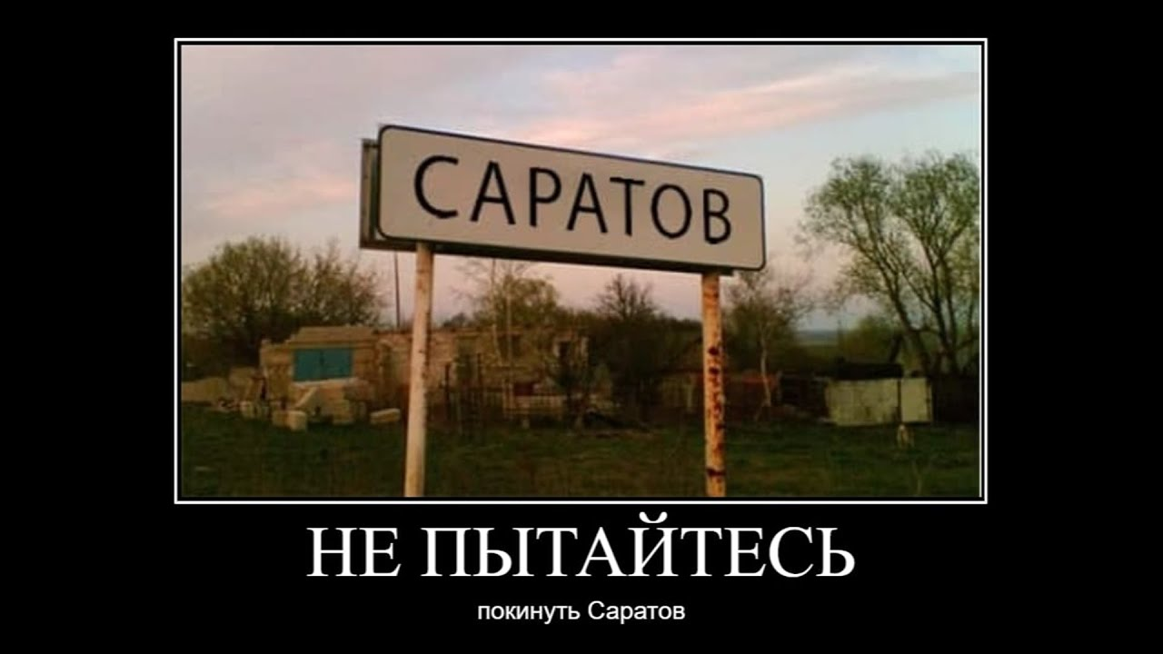
Сюжет и идея игры:
Праобразом иры служит мем, «НИКТО НЕ СМОЖЕТ ВЫБРАТЬСЯ ИЗ САРОАТОВА», «сбежать из саратова»

Slide 3
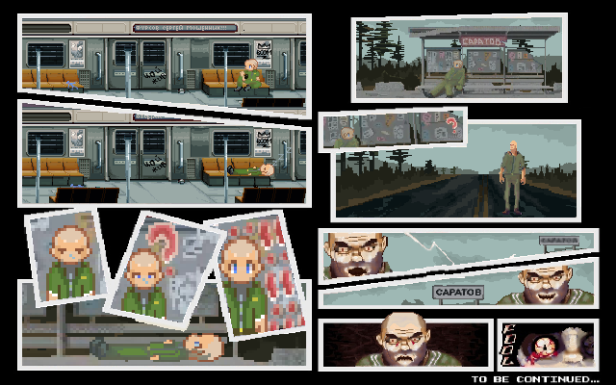
этапы игры:

Slide 4
достоинства и перспективы развития:
*Интерфейс user frendly
*Развитие сюжета, мелкие доработки
*увеличение количества уровней и их разнообразие
*трогательный сюжет

Slide 5
Спасибо за внимание!

